Slide 1
Городская межшкольная конференция
«Я – исследователь»
Секция «Русский язык»

Slide 2
СЛОВА–УНИВЕРБАТЫ НА ГАЗЕТНОЙ ПОЛОСЕ
Выполнила: Буренок Марина
ученица 6 А класса
БОУ школы № 15
Самарского района
Научный руководитель: Гилянина А.П.
учитель русского
языка и литературы

Slide 3
Содержание
Введение………………………………………………………………………... | 3-4
I УНИВЕРБАЦИЯ РУССКОГО СЛОВООБРАЗОВАНИЯ…………….. | 4
1 Могозначность универбатов…………………………………………….. | 4-8
II ПРЕДМЕТНОЕ ЗНАЧЕНИЕ УНИВЕРБАТОВ……………………….. | 8-12
2.1 Однозначные универбы………………………………………………. | 12-13
2.2 Многозначные универбы……………………………………………... | 13
Ш УПОТРЕБЛЕНИЕ УНИВЕРБАТОВ В ГАЗЕТНОМ ТЕКСТЕ……... | 14
3.1 Язык средств массовой информации………………………………. | 14-16
3.2 Универбаты в современном тексте…………………………………. | 16-22
Заключение…………………………………………………………………… | 23
Список используемой литературы…………………………………………. | 25
Приложение…………………………………………………………………….. | 26

Slide 4
На протяжении длительного времени словообразованию уделяют пристальное внимание. Компрессивное (универбация) словообразование широко используется в разговорной речи прежде всего потому, что, как известно, оно порождает стремление к экономии языковых средств, а также благодаря своей краткости и экспрессивности.
Проблема-раскрыть существенные стороны языка как явления культуры, расширить лексический состав русского языка, пополнить словарный состав языка.

Slide 5
Актуальность темы исследования определяется тем, что появляются новые перспективы для познания языковой системы в целом, для создания новых словообразовательных моделей. Словарный состав языка обогащается не только в количественном, но и в качественном отношении.
В работе рассматривается универбация как один из видом компрессивного Объект исследования-это употребление универбатов в газетном тексте

Slide 6
Предмет исследования –слова-универбаты, встречающиеся в этимологических словарях и в текстах журналов,газет
Цель работы – выяснить роль слов – универбатов в пополнении словарного состава русского языка
Для реализации этой цели были поставлены следующие задачи:
характеристика универбации и определение её места в системе компрессивного словообразования в русском языке;
определение признаков универбатов и их лексических групп;
анализ способов образования универбатов;
выявить предметное значение универбатов.

Slide 7
Методы исследования. В соответствии с поставленными задачами в работе предполагалось использовать следующие методы исследования:
метод наблюдения, позволяющий обнаруживать факты речи, появившиеся в периодической печати;
метод системного исследования, включающий в себя анализ собранного материала ;который позволил сделать вывод о роли и значении универбов.
метод сравнения-использования универбов в речи и в газетном тексте, что дает возможность сделать вывод о роли и значении.

Slide 8
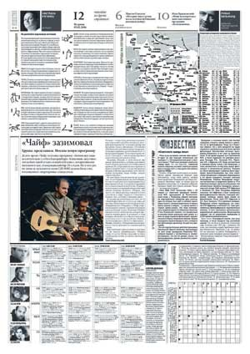
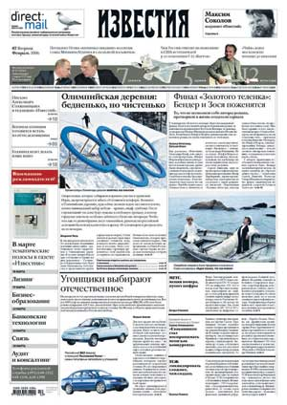
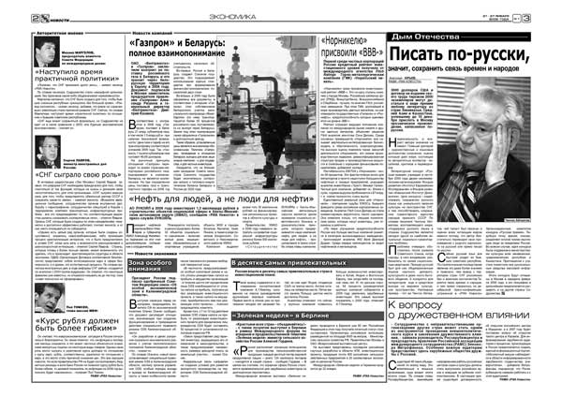
«В языке утверждается то, что ему действительно нужно, что пополняет его словообразовательные средства и в конечном счете обогащает их» В.В.Лопатин

Slide 9
По словам В. В. Лопатина, русские ученные называют этот способ «сведением» или «стяжением», «а иногда и латинским термином “универбация“ – буквально образование единого слова (латинское unus – один, единый, verbum – слово).
Термин универбация издавна имеет место в истории русского словообразования. В первый раз этот термин употребил К. Бругманн в 1904 г. для обозначения звуковых единиц, возникших на основе словосочетаний, внешне цельнооформленных, но не обладающих содержательной изолированностью.

Slide 10
СЛОВА - УНИВЕРБАТЫ
авансцена | антоновка | безмазняк | боксерки | бумажники
аварийка | аскорбинка | безнал | больничка | бытовка
авиапочта | атаман | безналичка/ безнал | больной | бюджетник
авиатор | атомка | безналичка | большегрузка | велогонки
автомагистраль | атомник | безопаска | борода | ветровка
автомотоклуб | атомщик | бензобак | бортовичок | ветрянка
автопоилка | ахилл | бензозаправка | бортовка | вечерка
автостанция | багажный | бетонка | бред | взводный
академка | баклажка | блатной | брезентовка/ брезентуха | взлетка
акционерка | балбес | блатняк | брезентуха | взрывчатка
александринка | барахолка | богатей | брульянт/ брюлик/ брулик | висюлька
анонимка | батальонный | боковушка | брусчатка | витаминка

Slide 11
внештатник | галифе | гостинка | десятилетка | жигуль
военка | гарантийка | гоструд | детдом | жилищник
военкомат | гарантийщик | готовка | детектив | жилплощадь
воздушка | гебешник | гречка | детсад | житуха
волосня | гендиректор | гримерка | дешевка | заведующий
вольняга | гепеушник | грудники | джинсовка | завкафедрой
встроенка | главбух | грузовик | джинсуха | завлаб
высоковольтка | глазник | групповуха | документашка | загранка
высотка | голубые | гуманитарка | дошкольник | зажигалка
выхлопная | горняк | двенадцатилетка | дубленка | заказняк
вышка | горючка | двухквартирник | женатик | замдиректора
вязанка | госаппарат | двухсменка | жертва | зануда
газировка | госдума | двушка | жестянка | заочник
газовик | госкомитет | деревенщина | живодерня | западник

Slide 12
запретка | испанка | кирзачи | конина | лиговка
запчасти | кагебешник | клеши | конкретика | ликбез
зарплата | кадровик | клуша | контакты | линейка
засос | кадровичка | кожанка | копирка | лошадь
заточка | кайфоломщик | кожизделия | космодром | льготник
зачетка | калаш | кожник | крановщик | магнитка
звездолет | камвольщик | кольцевуха | кредитка | максималка
зеленый | канцелярка | колючка | криминалка | максимка
землянка | караулка | командировочные | курилка | малометражка
зенитка | карманные | комиссионка | курсовик | манка
инвалидка | кассетник | коммуналка | лабораторка | марганцовка
иностранка | квартплата | комок | легковушка | мариинка
интим | киношник | компьютерщик | лепешечная | маршрутка
информационщик | кирза | комсомолка | летучка | массовка

Slide 13
матанализ | молодняк | нейтралка | овсянка | парадка
матлогика | монтажка | неотложка | одиночка | пенсионка
матпомощь | мореходка | нержавейка | однодневка | первичка
медвежатина | морозилка | неучтенка | однокомнатка | передовица
медовуха | мостовая | нобелевка | однушка | передовуха
менделеевка | моторка | ночлежка | оперативка | персоналка
методичка | мотоспорт | ночник | операционка | перцовка
микроволновка | музейники | ночнушка | операционная | петропавловка
минералка | мултик | нулевка | оптовка | пивнушка
минималка | мультипликашка | обжора | особняк | пищевики
многоквартирка | мухобойка | обменник | отпускные | платник
мобила | наличка | оборонка | отставники | плетенка
мобильник | налоговик | обувщик | охранка | повременка
мобильный | незнакомка | общепит | очник | подзащитный

Slide 14
подземщик | прихожая | пшенка | сгущенка | спорткомлекс
подсменный | продленка | пыльник | силовик | спортмобиль
подсобка | проездной | пятидневка | скорый | спортплощадка
подсудимый | промокашка | пятилетка | слесарка | старпом
подчиненный | проселок | пятиэтажка | служащий | стартовик
пожарка | противошумы | раздевалка | служебка | стенгазета
полумиллионник | профбюро | раскладушка | сокращенка | стиралка
помойка | профверсия | резинка | сольник | столярка
попутка | профком | роддом | сопроводиловка | сторублевка
похоронка | профсоюз | родинка | сопромат | стотонник
почасовики | психушка | рублевка | сорняк | стратегия
предварилка | психфак | самоходка | спецавтомобили | струйник
препод | публичка | сберкасса | спецуха | студгородок
присяжный | пуховка | сберкнижка | спецфак | студень

Slide 15
суточные | толкучка | тушенка | учебка | чернуха
сырник | торгпредство | тысяча | учредилка | читалка
таганка | тормозуха | ужастик | факультатив | читательский
таможенный | трансмиссионка | узкоколейка | федералы | шашлычная
танцпол | третьяковка | ультрафиолет | физкультура | швейники
телевизионка | трехдверка | универ | филфак | шестерка
телевизионщик | трехминутка | универмаг | Финка | шестисотый
телефонник | трехсоттысячник | универмаг/ универсам | фотик | штатный
тельняжка | трешка | управляющий | хозтовары | экономы
теплушка | трикотажка | уравниловка | холостые | электромобиль
типовуха | трудящийся | уравнительство | хрущовка | электропоезд
типовушка | туберкулезник | утренник | централка | эскадронный
титулярный | турфирма | участковый | чаевые | этилка
товарняк | тусовка | учащийся | частный | ядерщик

Slide 16
Мы убедились, что универбаты присущи в большей степени разговорной речи, стремящейся к удобству и экономии речевых усилий. Языковая экономия, по моему мнению, является неоспоримым фактом и функционирует достаточно активно в современном обществе.
Изучение универбации с точки зрения лингвистики дает возможность раскрыть существенные стороны языка как явления культуры и установить характеристики речевого поведения людей.

